Slide 1
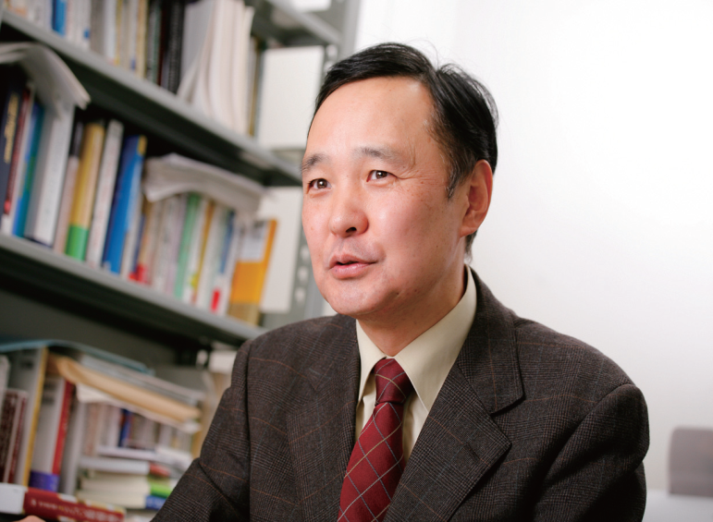
社外講師講演会
～「変化の時代に立ち向かう、GSK社員のキャリア形成」～
開催日時：10月24日（月曜日）12時～13時
開催場所：本社201会議室、ライブミーティング
持ち物：筆記用具、昼食（必要に応じて持参下さい）
講師：山本 寛教授（青山学院大学 経営学部)
※Live中継配信を行います。会場にお越しになれない方は、Live Meetingへご参加下さい。
受賞歴
★2000/09 日本応用心理学会奨励賞
（日本応用心理学会）
★2001/01 経営科学文献賞
（日本経営協会）
★2002/06 日本労務学会（学術賞）
★2004/11 経営行動科学学会優秀事
例賞（経営行動科学会）
★2009/11 青山学院学術褒賞（中央
経済社）
他多数あり
〈内容〉
変化の激しい現代においては、キャリア形成が計画どおりにいかない方が多いのです。
では我々はどのように考えてキャリアを考えて行けばよいのでしょうか？我々が知っておくべき大切なことをお伝えいたします。
★この講演会を特にお勧めしたいあなた
『目の前の仕事に追われ、それをこなすのに精一杯！今後のキャリアを考えたり、目の前の課題を考える余裕がないあなた』
ピープルプロジェクト キャリア・能力開発プロジェクト

